Slide 1

实验三 | 文件与目录操作
主讲老师：杨珊

Slide 2
实验三 | 文件与目录实验目的
目的一：掌握Linux目录操作方法
    打开目录、关闭目录
    读取目录文件
目的二：掌握Linux文件属性获取方法
获取Linux文件属性的函数
目的三：掌握文件属性解析相关的重要数据结构、函数、宏和文件掩码等
Notes:
1.

Slide 3
实验三 | 文件与目录实验内容
仿写ls -l的功能（编写myls程序）,参数通过命令行传入：
  1、获取当前工作目录路径并对该目录实现遍历
  2、仿ls -l以列表形式出当前工作目录下的所有文件（包括子目录)
  需显示的文件属性有：
  文件类型 权限 硬链接数 所有者用户名
  所有者所在组用户名 文件大小 最后修改时间
Notes:
利用POSIX API和文件属性解析的相关宏在Linux系统上编写应用程序，实现ls命令的部分功能（执行“ls -l”的功能），参数通过命令行参数传入，包括：
a)获取当前工作目录路径并对该目录实现遍历
b)以列表形式出当前工作目录下的所有文件（包括子目录），并显示每个文件的属性信息（文件类型、文件权限、文件硬链接数、文件所有者用户名、文件所有者所在组用户名、文件大小、文件最后修改时间）

Slide 4

实验三 | ls-l功能分析
文件属性
所有者
权限
文件
所有者
其他用户权限
文件大小（字节）
文件名
文件
类型
组用户
权限
文件硬链接数或目录子目录数
文件所有者所在组
文件最后修改时间

Slide 5



实验三 | ls -l功能分析
开始
获取当前工作目录路径
F
T
获取文件属性
解析文件属性
关闭目录
输出文件属性与文件名
结束

Slide 6
实验三 | 获取当前工作路径
头文件：unistd.h
函数定义：char *getcwd(char *buf, size_t size)
函数定义：char *get_current_dir_name(void)
分配一个内存区buf，存储当前工作路径字符串。Size则是buf 大小（该内存区需要手动释放），失败返回NULL
成功返回路径字符串缓冲区指针（该内存区需要手动释放），失败返回NULL
Notes:
将当前的工作目录绝对路径字符串复制到参数buf 所指的缓冲区，参数size 为缓冲区大小
若参数buf 为NULL，参数size为0，则函数根据路径字符串的长度自动分配缓冲区，并将分配的路径字符串缓冲区指针作为函数返回值（该内存区需要手动释放）

Slide 7
实验三 |打开关闭目录函数
常用函数：opendir，closedir
头文件：dirent.h
函数定义：DIR * opendir(const char * name);
打开name指定的目录，并关联一个目录流（类似于C库函数中的文件流）
失败返回NULL
函数定义：int closedir(DIR *dir);
关闭指定目录流，释放相关数据结构
成功返回0；失败返回-1

Slide 8

实验三 | 读取目录文件函数
头文件：sys/types.h; dirent.h
函数定义：struct dirent * readdir(DIR *dir) 读取目录流dir标识的目录下文件
到达文件结尾或者错误发生，返回NULL
If(currentdir = opendir(buf))==NULL)
{ printf(“open directory fail \n”);
return 0; }
else { printf(“file in directory include: \n”)
while((currentdp = readdir(currentdir)!=NULL)
printf(“%s\n”,currentdp->d_name); }
Readdir可以正常读取，则返回存储a目录信息的结构体指针
即 currentdp
Opendir打开dede目录
并将目录信息返回到
Currentdir
之中
下一次循环
Readdir自动读取dede目录下下一个目录项
读取成功则返回该项的currentdp
Notes:
读取目录流标识的目录文件
目录文件是一系列目录项的列表，每执行一次readdir，该函数返回指向当前读取目录项结构的指针
如果到达目录结尾或者有错误发生则返回NULL

Slide 9

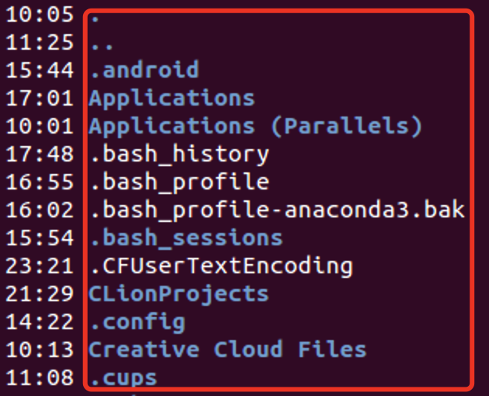
实验三 | 读取目录文件函数 | dirent结构
printf(“%s\n”,currentdp->d_name);
struct dirent
{
ino_t d_ino; i节点号
off_t d_off; 在目录文件中的偏移
usigned short d_reclen; 文件名长度
unsigned char d_type; 文件类型
char d_name[256]; 文件名
};

Slide 10
实验三 | 获取文件属性
常用函数：stat，lstat
头文件： sys/stat.h
函数定义：int stat(const char *path, struct stat *buf);
  int lstat(const char *path, struct stat *buf);
函数作用：读取path参数指定文件的文件属性，填充到buf参数指向的结构体
区别：lstat返回符号链接的文件属性
stat返回符号链接引用文件的文件属性
文件属性
Notes:
两个函数参数相同，功能类似
读取path参数所指定文件的文件属性并将其填充到buf参数所指向的结构体中
对于符号链接文件，lstat返回符号链接的文件属性，stat返回符号链接引用文件的文件属性
int fstat(int filedes, struct stat *buf);
与前两个函数功能类似，指定文件的方式改为通过文件描述符

Slide 11

实验三 | 存储文件属性的stat结构
  struct stat {
  mode_t st_mode; 文件类型与访问权限
  ino_t st_ino; i节点号
  dev_t st_dev; 文件使用的设备号
  dev_t st_rdev; 设备文件的设备号
  nlink_t st_nlink; 文件的硬链接数
  uid_t st_uid; 文件所有者用户ID
  gid_t st_gid; 文件所有者组ID
  off_t st_size; 文件大小（以字节为单位）
  time_t st_atime; 最后一次访问该文件的时间
  time_t st_mtime; 最后一次修改该文件的时间
  time_t st_ctime; 最后一次改变该文件状态的时间
  blksize_t st_blksize; 包含该文件的磁盘块的大小
  blkcnt_t st_blocks; 该文件所占的磁盘块数
  };

Slide 12

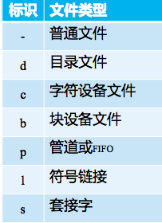
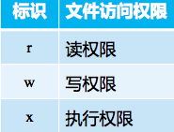
实验三 | 解析st_mode的内容
  mode_t st_mode；
  无符号整数，其低16位定义如下
Bit | 15 | 14 | 13 | 12 | 11 | 10 | 9 | 8 | 7 | 6 | 5 | 4 | 3 | 2 | 1 | 0
 |  |  |  |  | U | G | T | R | W | X | R | W | X | R | W | X
文件类型域
文件特殊属性域
所有者权限域
组权限域
其他用户权限域

Slide 13
实验三 | 解析st_mode的宏
例：
宏: S_XXXX(file)
#define S_IFMT 0170000
#define S_IFREG 0100000
#define S_ISREG(m)
(((m) & S_IFMT) == S_IFREG)
是否为普通文件: S_ISREG(st_mode)
是否为目录文件 S_ISDIR(st_mode)
是否为字符设备 S_ISCHR(st_mode)
是否为块设备 S_ISBLK(st_mode)
是否为FIFO S_ISFIFO(st_mode)
是否为套接字 S_ISSOCK(st_mode)
是否为符号连接 S_ISLINK(st_mode)
if(S_ISREG(buf.st_mode))
ptr = "regular";
从st_mode中
如何得到文件类型？

Slide 14
实验三 | 解析st_mode代码示例
int main(int argc, char *argv[])
{
int i;
struct stat buf;
char *ptr;
for (i = 1; i < argc; i++) {
printf("%s: ", argv[i]);
if (lstat(argv[i], &buf) < 0) {
err_ret("lstat error");
continue;
}
if(S_ISREG(buf.st_mode)) ptr = "regular";
else if (S_ISDIR(buf.st_mode)) ptr = "directory";
else if (S_ISCHR(buf.st_mode)) ptr = "character special";
else if (S_ISBLK(buf.st_mode)) ptr = "block special";
else if (S_ISFIFO(buf.st_mode)) ptr = "fifo";
else if (S_ISLNK(buf.st_mode)) ptr = "symbolic link";
else if (S_ISSOCK(buf.st_mode)) ptr = "socket";
else ptr = "** unknown mode **";
printf("%s\n", ptr); }
exit(0);
}
// end main

Slide 15
实验三 | 解析st_mode的宏
例：
S_IRWXU 00700 文件所有者的权限值组合
S_IRUSR 00400 文件所有者具可读取权限
S_IWUSR 00200 文件所有者具可写入权限
S_IXUSR 00100 文件所有者具可执行权限
S_IRWXG 00070 用户组的权限值组合
S_IRGRP 00040 用户组具可读取权限
S_IWGRP 00020 用户组具可写入权限
S_IXGRP 00010 用户组具可执行权限
S_IRWXO 00007 其他用户的权限值组合
S_IROTH 00004 其他用户具可读取权限
S_IWOTH 00002 其他用户具可写入权限
S_IXOTH 00001 其他用户具可执行权限
if ((S_IRUSR & st_mode) == S_IRUSR)
{
printf("r");
}
从st_mode中
如何获取读写权限

Slide 16
实验三 | 获取用户属性函数
常用函数：getpwuid
头文件： sys/types.h，pwd.h
函数定义：
struct passwd *getpwuid(uid_t uid);
输入用户ID，返回用户属性信息（passwd结构）
struct passwd{
char *pw_name; /* 用户名*/
char *pw_passwd; /* 密码.*/
__uid_t pw_uid; /* 用户ID.*/
__gid_t pw_gid; /*组ID.*/
char *pw_gecos; /*真实名*/
char *pw_dir; /* 主目录.*/
char *pw_shell; /*使用的shell*/};

Slide 17
实验三 | 获取用户组属性函数
常用函数：getgrgid
头文件： sys/types.h，grp.h
函数定义：
struct group *getgrgid(gid_t gid);
输入用户组ID，返回用户组属性信息（group结构）
struct group{
char *gr_name; /*组名称*/
char *gr_passwd; /* 组密码*/
gid_t gr_gid; /*组ID*/
char **gr_mem; /*组成员账号*/ }

Slide 18
实验三 | 获取文件时间信息
常用函数：localtime，ctime
头文件： time.h
函数定义：struct tm* localtime(const time_t *lock)
localtime返回tm结构体指针（存储时间的年月日各个量）
char* ctime(const time_t *timep)
ctime直接解析为当地时间格式例如“wed jun 30 21:49:08 1993\n”

Slide 19
实验三 | linux编程技巧 | 缓冲区分配
申明全局数组变量
  char *buffer=NULL;
  buffer=(char *)malloc(100*sizeof(char));
  …
  free(buffer);
  buffer=NULL;
申明全局指针变量
申明即可
位置：栈
作用于所有函数
进程生命周期
malloc分配空间，free释放空间
位置：堆
作用于所有函数
malloc之后，free之前
  char buffer[100]
  int buffer[100];
  buffer为缓冲区
注： 局部数组变量和指针变量的比较大同小异，只是作用范围及生命周期都缩减为申明函数之内

Slide 20
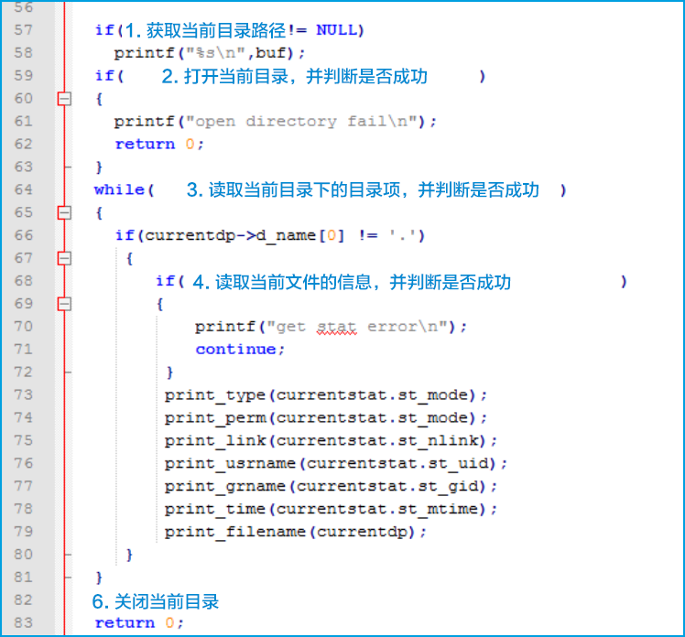
实验三 | 实验框架代码
5. 补充完整这7个打印文件信息的函数

Slide 21
实验三 | 文件与目录实验扩展
基本功能实现的基础上，针对各种特殊情况和边界条件等进行流程的完善与优化，包括：
  程序接收命令行参数，决定是否显示当前目录本身“.”和上级目录“..”
  程序接收命令行参数，决定是否显示隐藏文件（文件名以“.”作为开始的文件）
  程序接收命令行参数，决定是否显示符号链接文件本身的属性还是符号链接指向文件的文件属性
Notes:
利用POSIX API和文件属性解析的相关宏在Linux系统上编写应用程序，实现ls命令的部分功能（执行“ls -l”的功能），参数通过命令行参数传入，包括：
a)获取当前工作目录路径并对该目录实现遍历
b)以列表形式出当前工作目录下的所有文件（包括子目录），并显示每个文件的属性信息（文件类型、文件权限、文件硬链接数、文件所有者用户名、文件所有者所在组用户名、文件大小、文件最后修改时间）

Slide 22
感谢观看
主讲老师：杨珊

